Slide 1
LC 計画推進委員会
************************************************************************
日時： 2月10日 (月） 13:00〜17:00
場所： KEK 3号館 (1階) セミナーホール
************************************************************************
議 事
報告：
１．リニアコライダー計画推進に関する状況 （鈴木機構長）
２．日本学術会議での審議状況 （相原委員）
３．LCBおよび高エネルギー研究者会議からの報告 （駒宮委員）
４．リニアコライダー戦略会議からの報告 （山下委員）
５．KEK-LC推進室からの報告 （山本明)
ディスカッション：
6．LC加速器・技術開発レビューからの報告 (生出委員）
7. 今後5年間の『技術的準備への展望・課題』 （山本）
8. ディスカッション 全員
***************************
次回・推進委員会の予定： （調整: 候補日提案： 4月17日）

Slide 2
ILC in Linear Collider Collaboration
To prepare for the ILC project realization
・Detailed design study
・Cost-effective project realization
ICFA
Chair: TBD
FALC
Chair: Y. Okada
Program Adv. Committee
PAC – Chair: N. Holtkamp
Linear Collider Board
LCB – Chair: S. Komamiya
Regional Directors
B. Foster (EU)
H. Weerts (AMs)
A. Yamamoto (AS)
Linear Collider Collab. LCC Directorate
- Director: L. Evans
Deputy (Physics)
– H. Murayama
KEK
KEK
LC Project
Office
A. Yamamoto
Tech.
Board
ILC
– M. Harrison
- (Deputy) H. Hayano
CLIC
– S. Stapnes
Physics & Detectors
– H. Yamamoto
Acc.
Tech. S.
Acc. Design & Integration (ADI)
Technical Support
Phys. & Detector
To be linked to LCC-Phys

Slide 3

Pre-IL Accelerator Organization in LCC
LC Project Office (KEK)
ILC Project Management
Technical
Board
Baseline, Schedule
Cost, EDMS
Accelerator Design & Integration
SRF
Conventional Facilities
Electron Source
Main Linac
Cryogenic Support
Positron Source
Beam Delivery
Safety
Damping Rings
Machine-Detector Interface
Electrical Support
RTML & bunch compressor
Mechanical Support
Domestic Programs &
System Tests
Controls & Computing

Slide 4
KEK-LC
KEK-ILC Preparation Organization, proposed
(A. Yamamoto, Nov., 18, updated Dec. 15, 2013)
KEK LC Project Office
LCC -ILC
Tech. Baseline:
Schedule:
Cost:
EDMS:
Communication
Accelerator
Physics-Detector
Conv. Facility
& Siting
MDI
Phys. WG
Acc. Design & Integ.
Acc. Tech.
R&D WG
Main Linac
Civil Engineering
Sources
SRF Cavity/CM
Computing &
Network
D.R.
BDS
RF (HL/LL)
Utilities
Cryogenics
Others
RTML & B.D.
MDI
Safety
System Tests
ATF, STF2, & STF-COI
Electrical dev.
Mechanical dev.
Cnt’l & Computing

Slide 5
LCC-ILC Accelerator Organization (Plan-B’)
( under discussion, 3 Feb. 2014)
LCC-ILC Director: M. Harrison, Deputy: H. Hayano * KEK-LC : link to KEK LC Project Office
Sub-Group | Global Leader Deputy | KEK-LC Leader* Deputy | Sub-Group | Global Leader Deputy | KEK-LC Leader* Deputy
Acc. Design Integr. | EU AS-JP/KEK | KEK | SRF | AS-KEK AMs, EU-CERN (or EUi ) | KEK KEK
Sources (e-, e+) | AMs AS-JP/KEK | JKEK KEK | RF Power & Cntl | AS-KEK (AMs), (EU) | KEK KEK
Damping Ring | AMs AS-JP/KEK | KEK | Cryogenics (incl. HP gas issues) | AS-KEK AMs, EU | KEK (KEK))
RTML | (EU-CERN), AS-JP/KEK | KEK | CFS | AS-KEK AMs, EU-CERN, | KEK (KEK)
Main Linac (incl. Bunch Compr. & Beam Dynamics) | AMs AS-KEK | KEK | Safety (Rad. safety & others) | AS-KEK (AMs), (EU-CERN) | KEK (TBD)
BDS | EU-Cern, (or AMs, or EU) AS-JP/KEK | KEK | Electrical Support (Power Supply etc.) | TBD | TBD
MDI | EU As-JP/KEK | KEK | Mechanical S. (Vac. & others) | TBD | TBD
 |  |  | Domestic Program, Hub Lab. Facilities | TBD | KEK KEK
Major Tasks: Fix technical design parameters to be optimized, and reflect them to CFS design optimization, within a few years.

Slide 6
KEK-LC： FY2013 Plan
月 | LC定例 | LC・推進委 | KEK / 国内 | LCC / 国際 | AY @ KEK/国内
4 | 1, 8, 15, 22 |  | 5-6: KEK road-map review 18: 地質調査連絡会（東京事務所） | 3-4: ATF-II Review at KEK 15-17: DESY-KEK Collab. Meeting (KEK) 30: US-Japan Symposium in Washington
5 | 7(火）：24（金） |  |  | 13-17: IPAC’13 (Shanghai) 27-31: ECFA-LC 2013 (DESY, Hamburg)
6 | 3, 10, 17, 24 | 11: LC 推進委員会 | 5-8: Higgs & beyond WS @ Sendai 15: AAA シンポ | 12: ILC Event 12-14: TTC: CW-SCRF WS 30 -7/3 : US, Snowmass Process WG @ Seattle
7 | 1, 8, 15,22, 29 |  | 14: 拡大高エネルギー委員会 20-23: ILC 夏の合宿@ 富山 23-26: OHO’13 (XFEL) | 15-19 APPS/ASEPS (Makuhari) 25-27: Higgs Hunting WS (Paris: 山本) 7/29-8/7: Snowmass on the Mississippi
8 | 5, 12, 19, 26 | 23: LC 推進委 | 3-5, 加速器学会 （名古屋） 5-7, つくば一斉休業 14-16: 東海一斉休業 16-24: Summer Challenge
9 | 2, 9, 30 |  | ８： KEK つくば, 一般公開 17: ILCを学び考える会(KEK) 20-23 物理学会（高知） | 4-6: Posi-Pol WS 22-27: SRF2013 (Paris) 24-26: ILD workshop (Cracow)
10 | 7, 21, 28 | 30: LC推進委 | 8: ILC –EDMS Seminar (KEK) 23: ILC を学び考える会 （第二回：村山） | 15: LCC-AAA Sympos., Tokyo 17: LCC to visit Tohoku 23-25: ACASC (Cappadocia, Turkey)
11 | 4, 11, 18, 25 |  | 1: KEK防災の日（防災訓練） 19: 先端加速器/LC実施監査 21: SRF材料研究会 29: KEK 研究推進会議 (ILC) | 11-15: LCWS-2013 | 10-22, 29-30
12 | 2, 9, 16 |  | 5: ILCを学び考える会（3回：加古） 17-19: ILC測定器年会 18: ATF/LC 合同・忘年会 | 9: CERN-KEK Committee (LC技術開発協力含） 15 - : US-P5 meeting | 1-3, 16-18
1 | 6, 20, 27 |  | 9: 日本土木学会 （ILCに関する講演) 15: : ILCを学び考える会（4回：生出） 23: 来年度KEK予算ヒアリング 23: AAA シンポジウム （エポカル） 24; SAT テクノロジーショーケース（エポカル） | 20~ CERN, LHCe WS | 6-16
2 | 3, 10, 17, 24 | 10： LC推進委 | 5: 東北訪問 6: ILC 地質・立地調査報告会( KEK –LC主催） 7: ILC加速器・レビュー 2/13-15 ATF2 Project Meeting & ATF Technical Board Meeting | 3-7: CLIC-WS 12-14: Next ESU-kick-off for FCC 19: LCC Directorate mtg at DESY 20-21: LCB, ICFA mtg at DESY | 5-10 24 ~ 26
3 | 3, 10, 17, 24, 31 |  | 28,物理学会（東海大・湘南） 「 ILCシンポジウム」 | 24-26: Indian Acc. School 24-27: TTC meeting at DESY | 13-21 28-31

Slide 7
ILC 計画の現状と今後の検討課題
- 報告・お願い -
KEK リニアコライダー計画推進室
山本 明
東北ILC推進協議会・連絡調整会議にて報告：
2014-2-5 (水)14:00 ~ 、仙台市・セントレ東北

Slide 8
訪問の趣旨・アウトライン
ご報告
  ILC 計画の現状と展望
    技術開発の進展と今後の課題
    国際協力 (LCC) と国内推進 (KEK-LC) の連携
  地質・立地調査に基づく今後の取り組み
    ILC 加速器候補地域の詳細施設建設準備
お願い
  ILC 加速器建設候補地点の固定と情報（限定）公開
  公開にむけた進め方

Slide 9
ILC 設置案・提案へのプロセス
25/: 東北訪問、検討状況の報告、提案プロセスの説明、協議
2/6: 候補地域、地質・立地調査結果説明会
  これまでにご協力を頂いた方々へのご報告
2/17-19: ILC-EDMS へのデータの組み込み及び最適化検討
3/: 国内有識者からのご意見を伺う。
4/: 国際有識者からのご意見を伺う。
  LCC Directorate としての提案承認を得る
5/12~: AM-LC meetingにて、候補地点（を可能な範囲）を報告
  サイトを特定した詳細設計の具体的実施に進む

Slide 10
ILC地質調査・立地調査・成果報告会
報告内容
主催： KEK リニアコライダー計画推進室
協賛： AAA 大型プロジェクト研究部会
日時： 2014年2月6日 13:30 ~ 17:45
場所： KEK ４号館2階輪講室１
報告内容：
13:30 ~ 開会挨拶・趣旨説明 山本 明（KEK)
13:45 ~ 地質調査結果 佐貫智行（東北大／KEK)
(東北地域の結果）
14:45 ~ 休憩
15:00 ~ 地下構造物、地上建物検討成果 宮原正信（KEK)
設備検討成果 榎本収志（KEK)
17 :00 今後にむけた意見交換 全員
まとめ 山本 明（KEK)
17: 45 終了

Slide 11

日本の山岳サイト配置案
CFS-Design: TDRまでの成果
北上
脊振
候補サイトの一本化により、北上
サイトが日本の候補サイトとなる。
（２０１３年８月公表）
※ 本図は両候補サイトには関連しないイメージ図

Slide 12
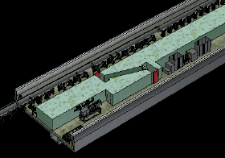
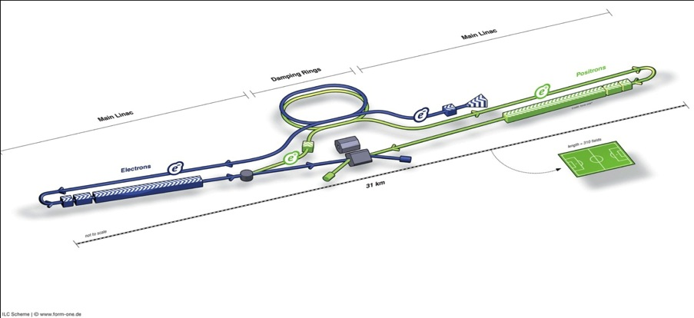
施設計画・地下構造物
ML鳥瞰
主線形加速器
避難用通路
陽電子
ﾀﾞﾝﾋﾟﾝｸﾞﾘﾝｸﾞ
主線形加速器
31ｋｍ
電子
Detector Hall
Main Linac
Drainage Ditch

Slide 13
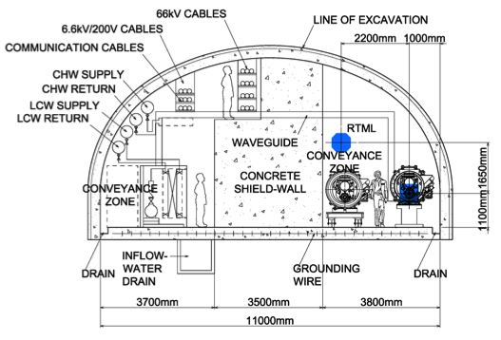
….. 山岳サイトでのトンネル標準断面 (NATM工法) …..
MLトンネル断面
Global Design Effort - CFS
MLﾄﾝﾈﾙ断面図
ｻｰﾋﾞｽﾄﾝﾈﾙ
ﾋﾞｰﾑﾄﾝﾈﾙ
ｺﾝｸﾘｰﾄ隔壁
地下水排水溝

Slide 14
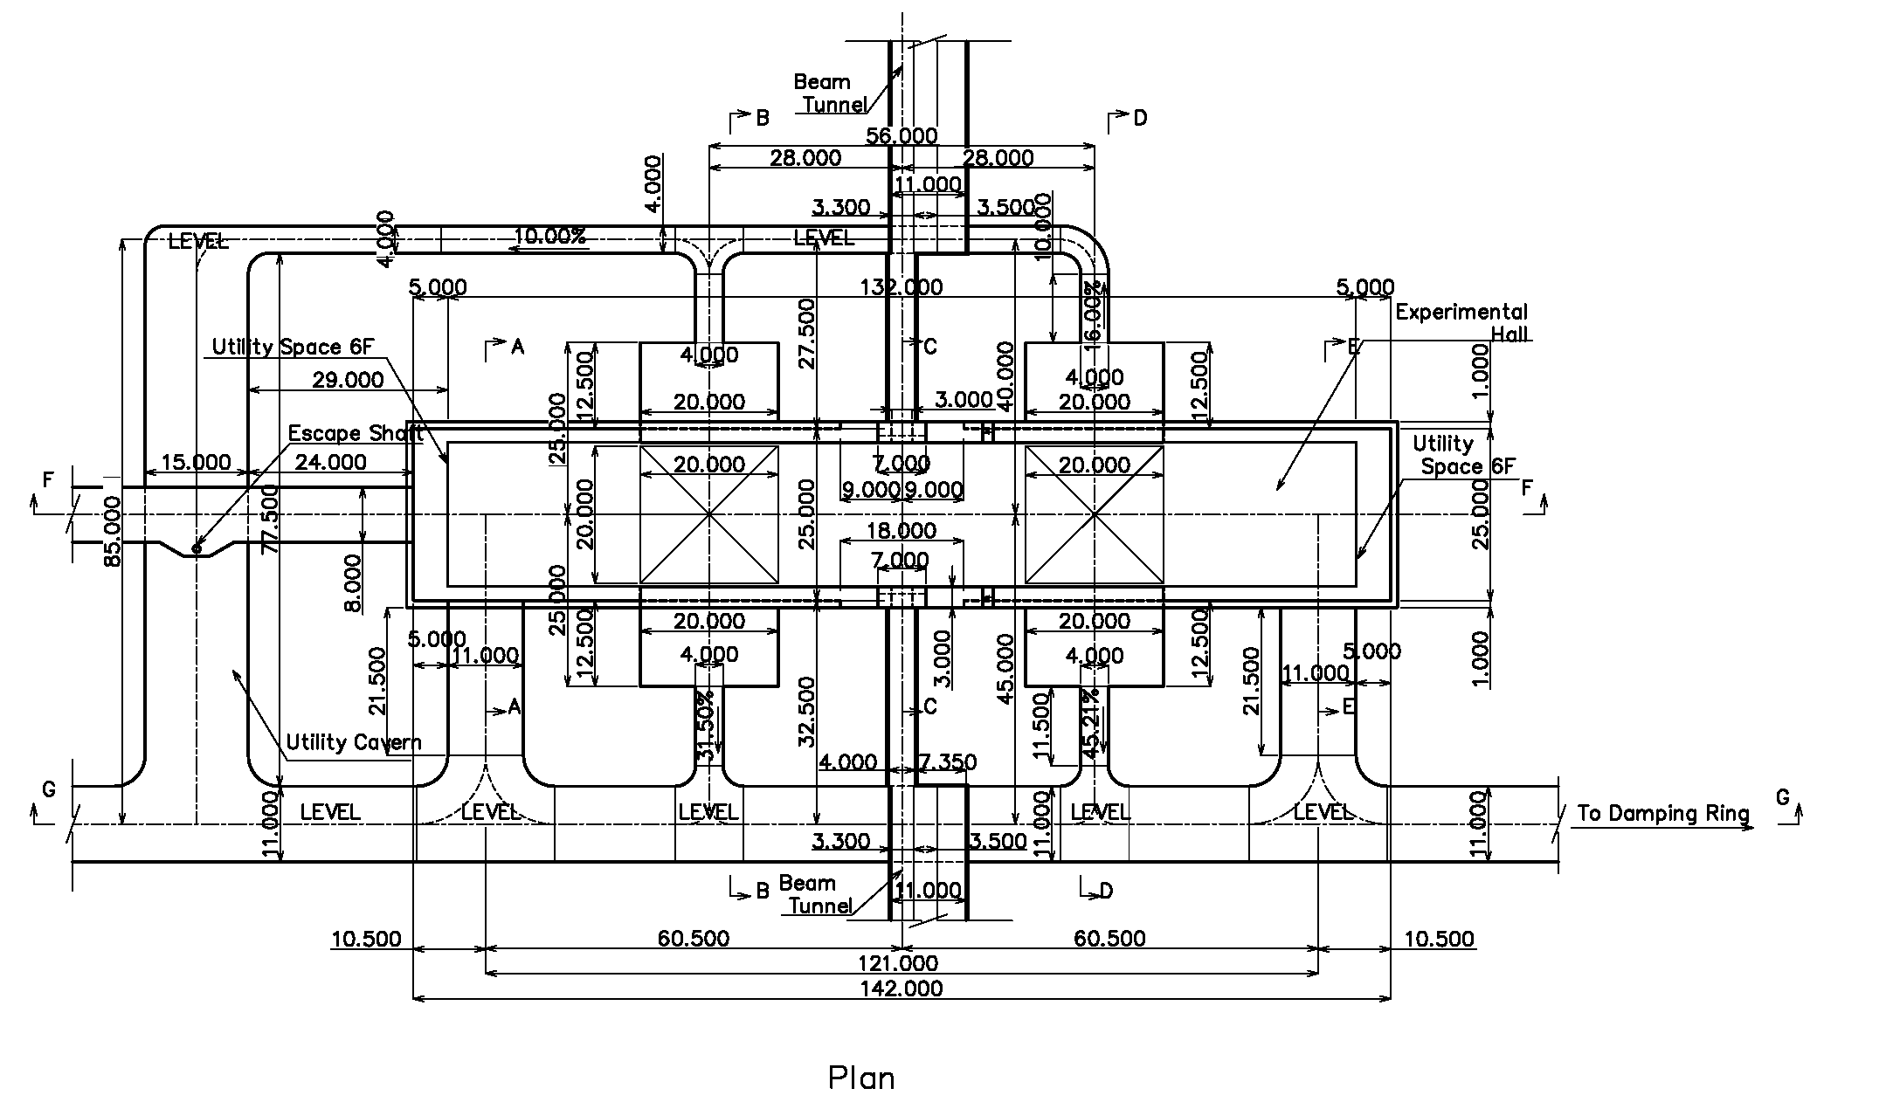
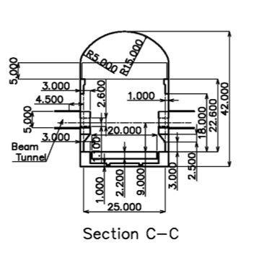
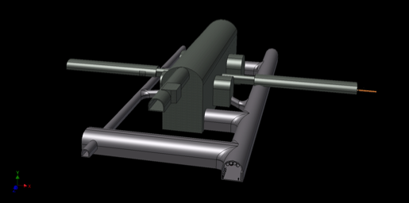
衝突実験ホール
Global Design Effort - CFS
ガレージ
MLトンネル
空洞断面 (15万㎥)
42m
ILD
SID
25m
組立ホール
142m
サービストンネル
ML トンネル
■ New Image of Japanese Proposal - 2011 -
ﾕｰﾃｨﾘﾃｨｰ空洞
アクセストンネル

Slide 15



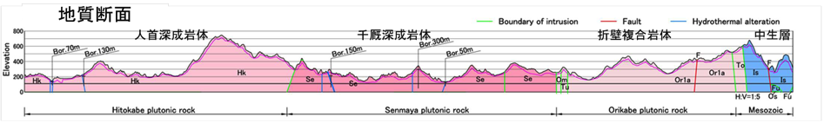

両候補地域における地質調査
調査期間： 2012.10～2013.6
■ KEK-九州大学間の受託研究調査
■ KEK-東北大学間の受託研究調査
MLT
項目 | 計画数量
航空ﾚｰｻﾞｰ測量 | 104km² | 高密度、高精度の地形図を作成
物理探査 | 約10 km | 弾性波探査、電磁波探査
岩盤ﾎﾞｰﾘﾝｸﾞ | 2箇所 | 速度検層、電気検層、etc
□報告書英語版作成（海外にも交付）
北上-地質縦断図
P波速度
Geological Section
Hitokabe Plutonic rock
Senmaya Plutonic rock
Orikabe Plutonic rock
Mesozoic
14

Slide 16
ILCプロジェクト国内立地に関する調査検討
■ KEK⇒野村総研 委託調査検討業務
業務概要
■ 業務の概要 : 国内立地を想定したグランドデザイン
■ 契約期間： 2012年11月～2013年３月
調査検討の概要
項目 | 内容
a) 最先端学術推進ｾﾝﾀｰの創出 | 最先端学術推進センターの創出条件に関する検討
b) 国際科学技術研究圏域形成 | 国際科学技術研究都市に関する条件検討
c) イノベーションの創出 | ＩＬＣ立地によるｲﾉﾍﾞｰｼｮﾝに関する調査検討
d) ILC計画施設構想の課題抽出 | 建設プロジェクトの全体像の把握と課題抽出、
E) ILC中央ｷｬﾝﾊﾟｽ構想の策定 | グランドデザイン創出条件の整理、計画概念図
f) 国内・海外の動向調査 | 国内外の大規模プロジェクトに関する調査・検討
□報告書：関係者に交付、英語版概要書作成（海外にも交付）
第７回 LC加速器レビュー委員会
15

Slide 17
準備・設計段階のﾏｲﾙｽﾄｰﾝ（案）
① |  | ② |  | ③ |  | ④ |  | ⑤
基本計画
基本設計
実施設計
契約
建設
設計基準
積算基準
積算
測量調査
用地確定、実施設計のための調査
地形測量
詳細測量
測量図
環境アセス
配慮書
方法書
準備書（調査・公告・意見）
評価書
地質調査
実施設計のための調査
基本地質調査
詳細地質調査
補足調査
地質図
基本設計のための調査
① |  | ② |  | ③ |  | ④ |  | ⑤

Slide 18
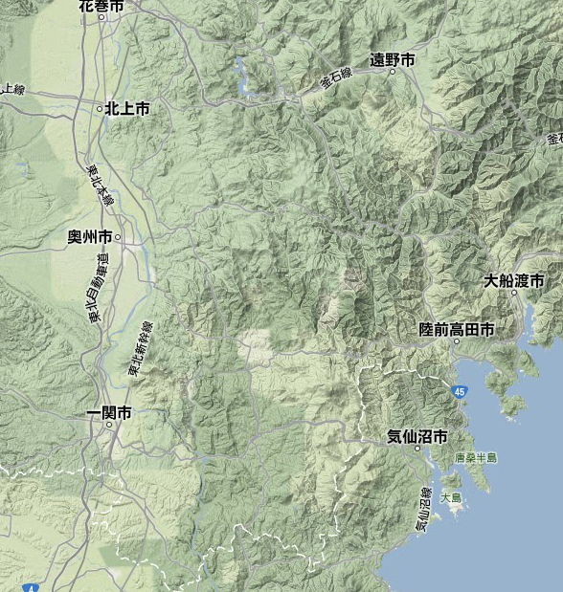
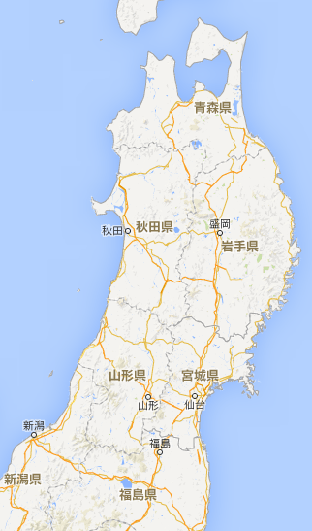
日本のILC建設候補地域公表 - 北上サイト
2014.8.23 高エネルギー物理ｺﾐｭﾆﾃｨｰによる候補地一本化・公表

Slide 19
加速器設計に必要な地域・データ
LCC Collaboration （全体）として共有されるべきパラメータ
  ILC加速器ビーム衝突点の３次元位置データおよび線形加速器ライン方向
    北緯、東経、高度（地下深度）
    アクセストンネル、縦シャフト等の大凡の長さ、こう配、最低曲率等、配線、配管、輸送の限界条件 （地上坑口、建物位置を特定しない情報）
  パラメータの提供先
    LCC Collaboration : ILC 加速器、装置設計参加者
LCC 施設グループに限定し、管理・共有されるべきパラメータ
  地質調査、立地調査に基づく技術情報は、地域およびILC 設計検討グループによる共有をお願いする
  パラメータは、ILC-EDMS (Endineering Data Management System）に格納され、厳重に管理される。
  セキュリティー管理は、次ページ以降参照

Slide 20
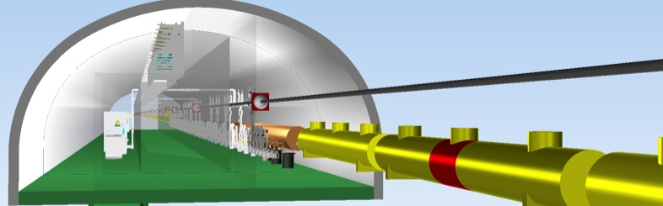
Engineering Data Management (EDMS)
Collaborative engineering:
Design integration, visualisation, traceability, configuration management
Design integration:
Geology, Civil engineering, accelerator design, experimental groups
Different user groups:
ILC Community, Planning team, local team, sub-contractors
Standardization:
Names, procedures, formats, conventions, design rules
Tunnel
RF Distribution
Lattice
Cryomodules

Slide 21
“Protection Rings”
World
Web Release
ILC EDMS Users
ILC_CFS
ILC_Kitakami-Site
CFS EDMS Users
ILC_CFS_Internal
Kitakami EDMS Users
ILC_Kitakami-Site_Internal

Slide 22
ILC 加速器技術開発（国内）レビュー 1（山本、山口） http://kds.kek.jp/conferenceDisplay.py?confId=14598
日程： 2014-2-7, 9:30 ~ 17:30
主催／共催： 先端加速器推進部・LC計画推進室／加速器研究施設
趣旨： TDR完成、LC 技術開発の現状を踏まえ、LC 準備段階における、技術開発、展望を評価。
評価委員： 生出（委員長）、小林、新竹、古屋、(内藤、)小磯、羽島
URL: http://kds.kek.jp/conferenceDisplay.py?confId=14598
ーーーーーーーーーー
9:30 委員打合せ
9:40-10:10 加速器ビームオプティクス・ダイナミクス [久保K]
10:10-10:40 超伝導空洞・企業との協力による開発 [山本y]
10:40-11:10 空洞超伝導空洞・KEK でのIn-House開発 [佐伯]
11:10-11:40 クライオモジュール・クラオジェニクス [仲井]
11:40-12:10 高周波技術 [松本]
12:10-13:10 昼休み13:10-13:40 STF-II (ERL-SCRF 技術開発連携含む） [加古]
13:40-14:10 STF-COI 設備開発、及びSTF 総合的展望 [早野]
14:10-14:40 ATF II [奥木]
14:40-15:00 休憩
15:00-15:20 ATF総合的展望 [照沼]
15:20-15:50 陽電子源 [大森]
15:50-16:20 施設(土木・建築) 設計 [宮原]
16:20-17:00 委員議論，答申作成
17:00-17:30 評価・概要・まとめ

Slide 23
ILC 技術開発（国内）レビュー ２（山本、山口）
評価委員会への諮問(Charge) 項目；
加速器の全体設計・施設設計
  ILC加速器設計がプロジェクト推進の立場から、適切に詰められているか評価する。
  ILC 施設設計が、サイト候補地が一本化された条件で、適切に設計が進捗しているか、今後の課題への助言。
SCRFシステムの設計・開発
  超伝導加速空洞システム開発が、プロジェクト推進の立場から、適切に進捗しているか？ また、工業化・量産化にむけた準備が適切に進められているか？
  改善への助言。
STFの中長期計画
  超伝導高周波加速器システム実証機として、適切に開発が進められているか？
  新たに建設が進められている産学連携(STF-COI設備）事業と、STF-2 の連携が適切に計られているか？
  中長期的なSTF 施設の進展、発展計画が、適切であるか？
  関連する基盤技術としてRF （制御）、クラオジェニクスの開発等が、適切なバランスで進められているか？
  ・改善への助言。
ビーム生成・制御・診断技術の開発
  ILC が求める、ビーム生成技術、精密制御技術、ビーム診断技術の要素技術開発が適切に進められているか？
  充実すべき開発事項、開発の進め方への助言。
ATF の中長期計画
  ナノビームシステム技術、その安定化技術が適切に進められているか？
  現在の目標を達成できた場合に、さらに取り組むべき中長期的展望、開発テーマへの助言。
  特に、国際的にもユニークな国際協力により、試験加速器としての評価、今後の進め方への助言。
総合的に
  ILC 計画を「設計から実現」に導くためにKEK がとるべき、対応について、技術的な補充点、その為に必要な措置についての助言。
  評価結果を、先端加速器推進部・岡田部長（研究担当理事）に報告頂く。

